Slide 1

Луцька міська рада
Департамент освіти
ПОРТФОЛІО
вихователя
закладу дошкільної освіти №35
Патейчук Інни Михайлівни
2022 р.

Slide 2
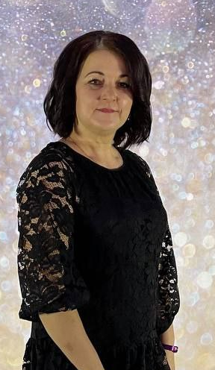
Про себе
Рік народження – 02.02.1977р.
Освіта – середня спеціальна. Закінчила Луцьке педагогічне училище у 1996 р.
Спеціальність – дошкільне виховання.
Кваліфікація – вихователь у дошкільному закладі.
Посада – вихователь.
Педагогічний стаж - 27 років

Slide 3
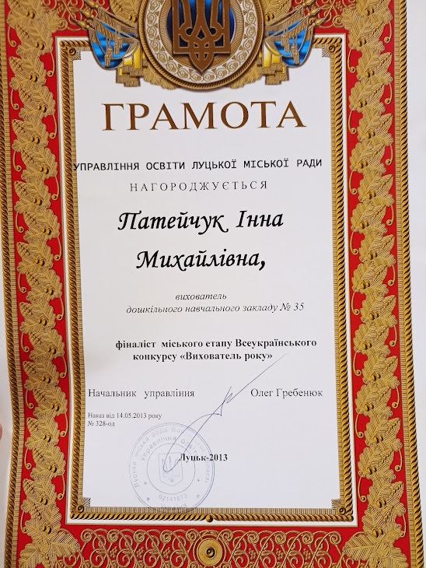
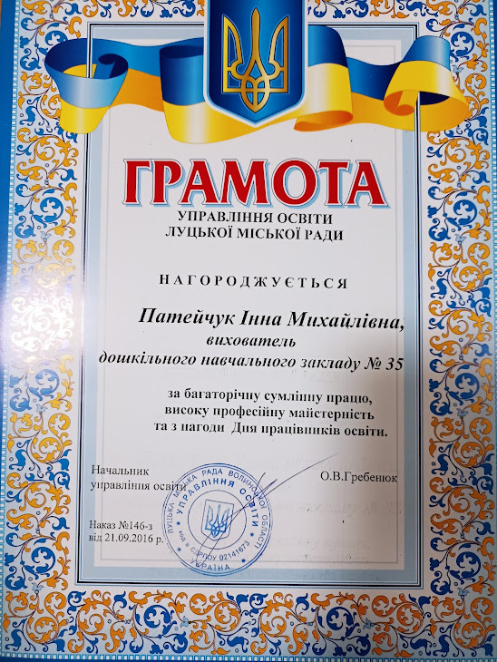
МОЇ НАГОРОДИ
Грамота управління освіти Луцької міської ради
Грамота управління освіти Луцької міської ради

Slide 4
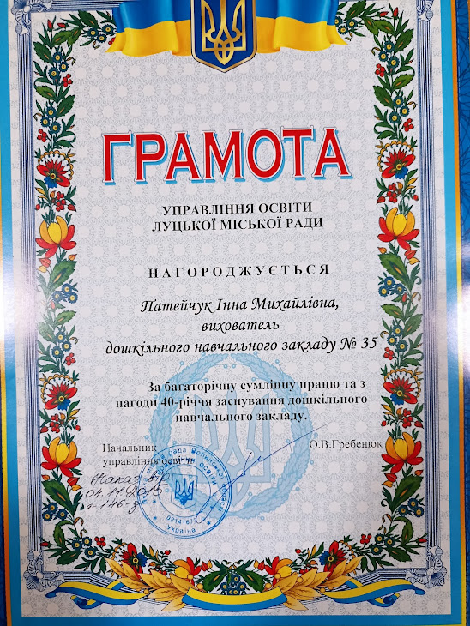
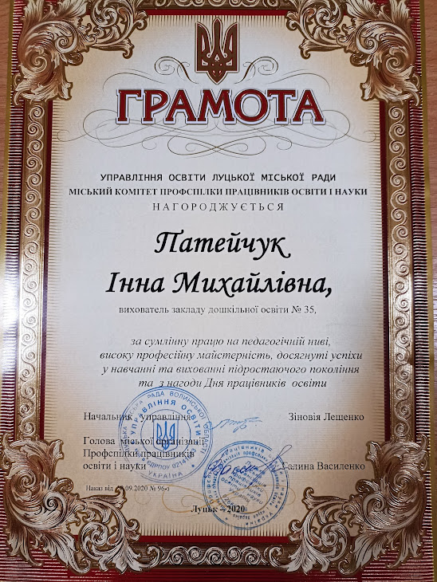
МОЇ НАГОРОДИ
Грамота управління освіти Луцької міської ради
Грамота управління освіти Луцької міської ради

Slide 5

Моє педагогічне кредо: Спочатку любити – потім вчити
Кредо мого життя: Добро – це вогник мого серця

Slide 6
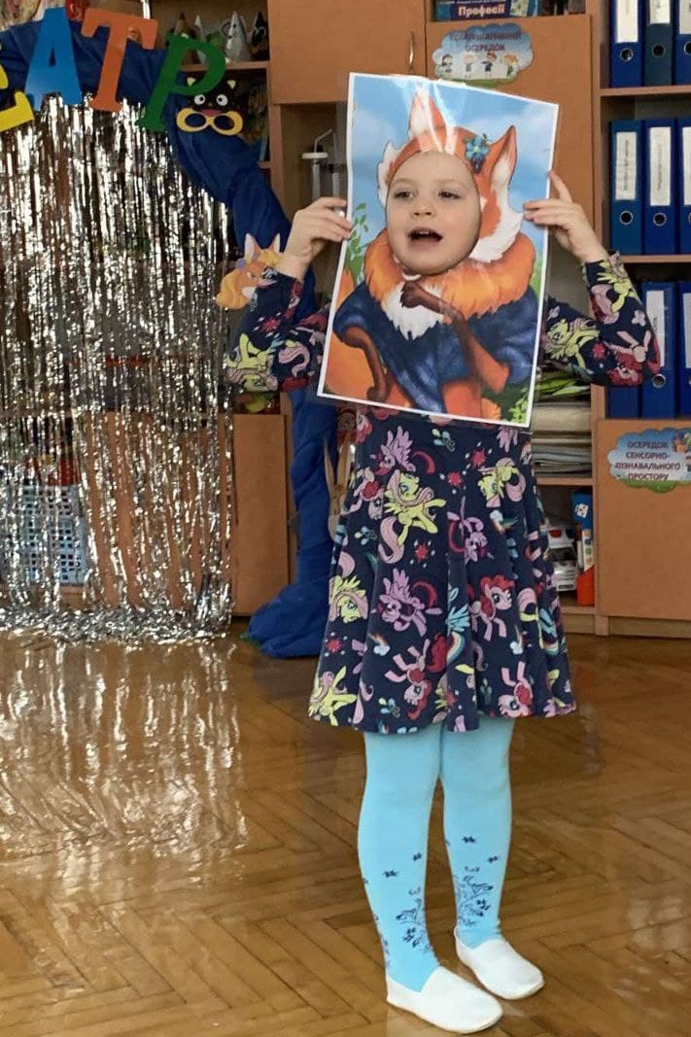
Питання поглибленого вивчення
Театралізована діяльність як засіб розвитку творчих здібностей дошкільника

Slide 7
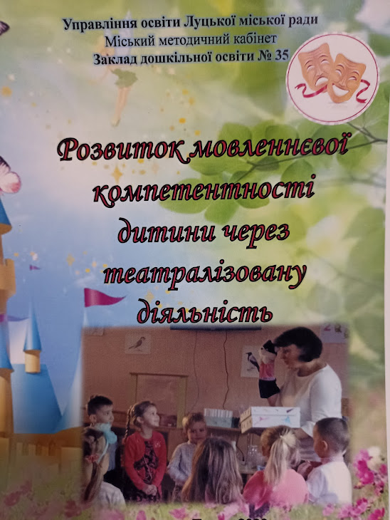
Узагальнено систему роботи
2016-2021 рр.
Розвиток мовленнєвої компетентності дошкільників через театралізовану діяльність

Slide 8
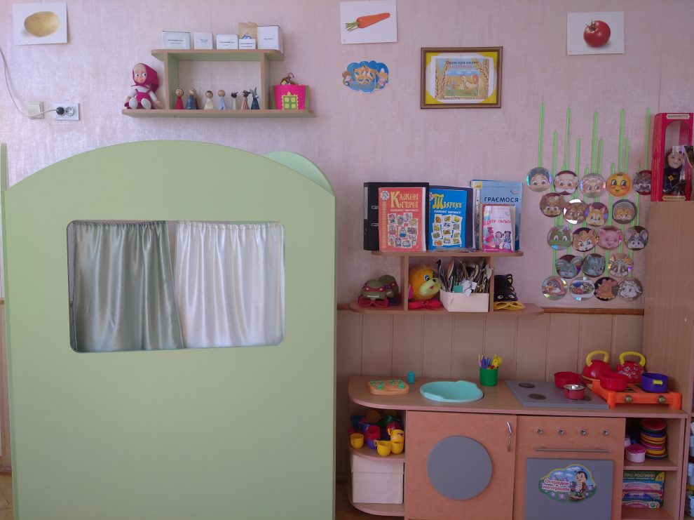
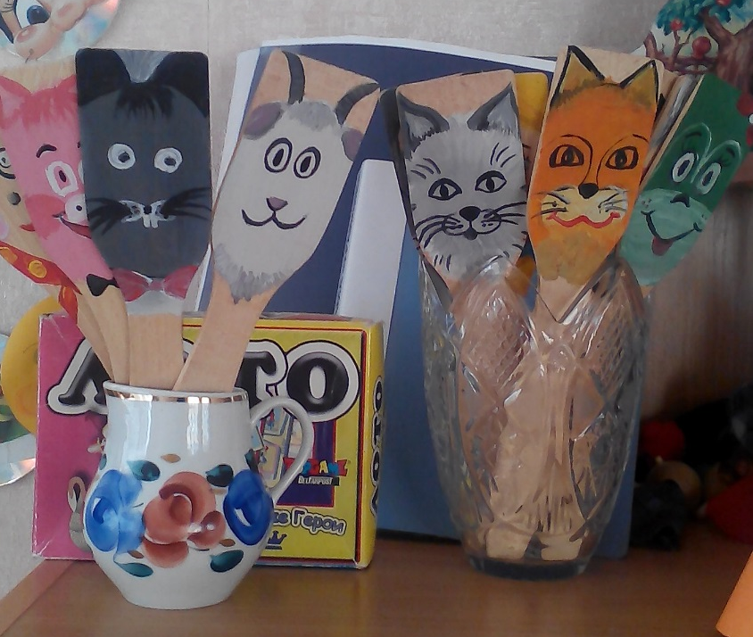
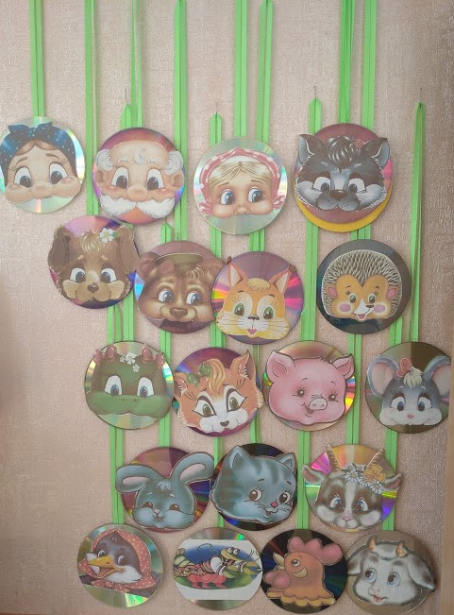
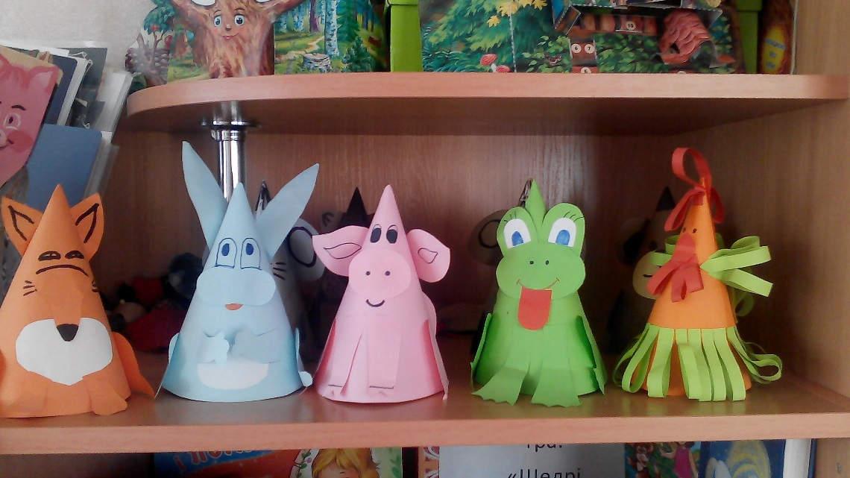
ТЕАТРАЛЬНИЙ ОСЕРЕДОК

Slide 9
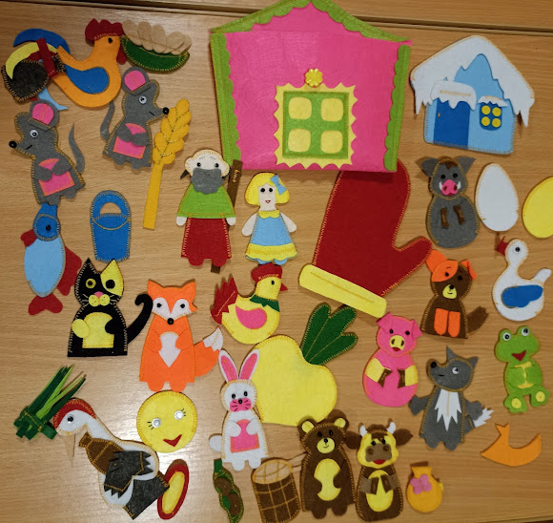
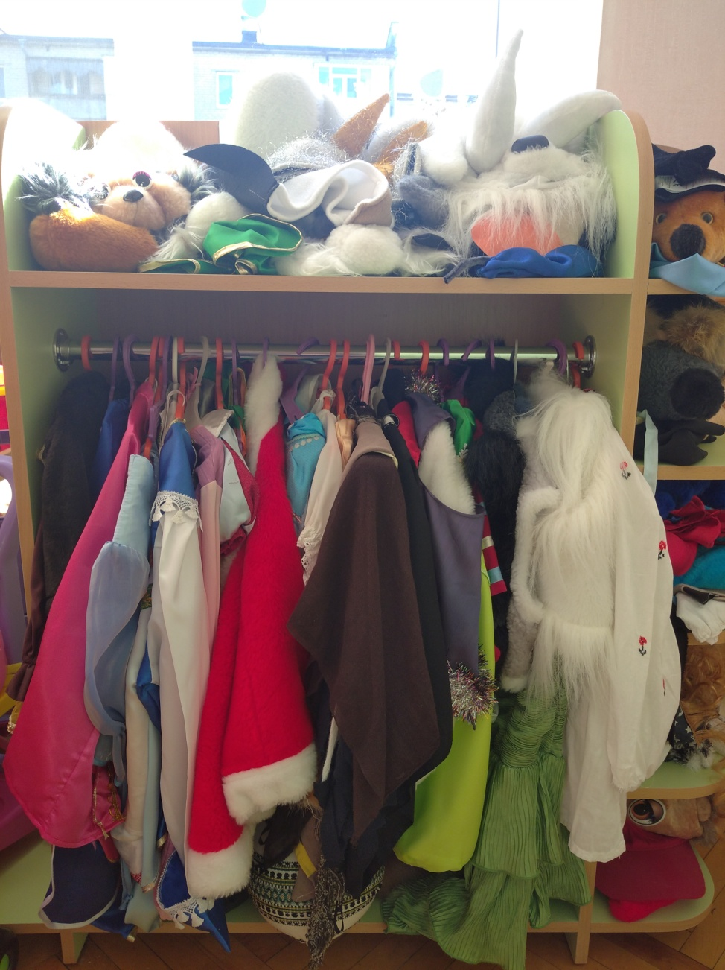
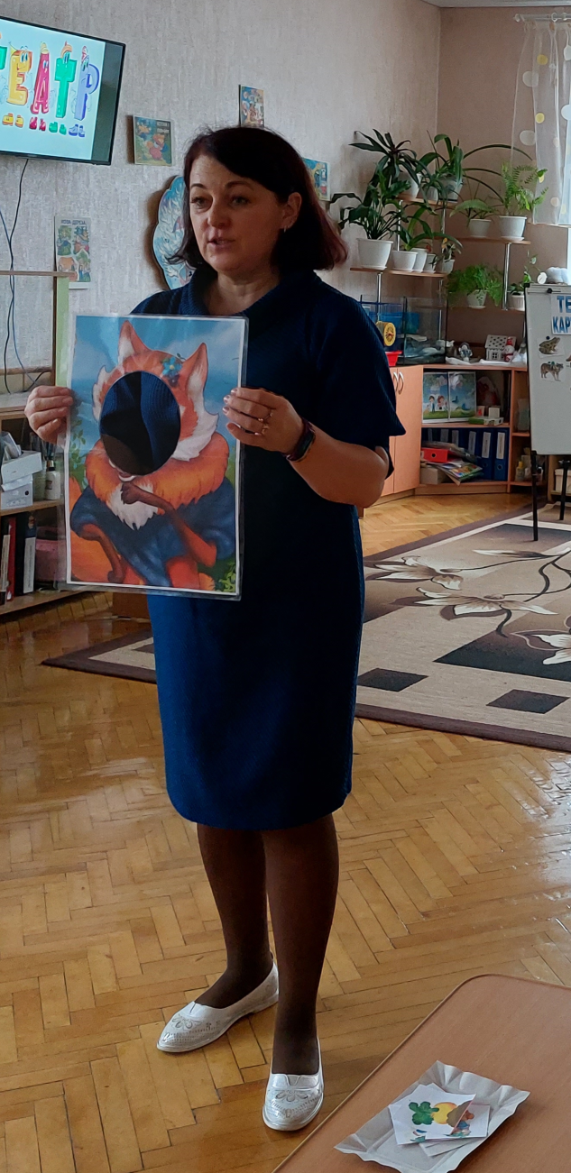
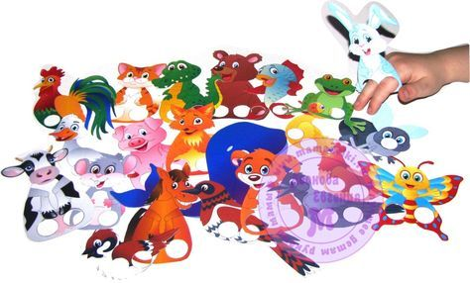
ТЕАТРАЛЬНИЙ ОСЕРЕДОК

Slide 10
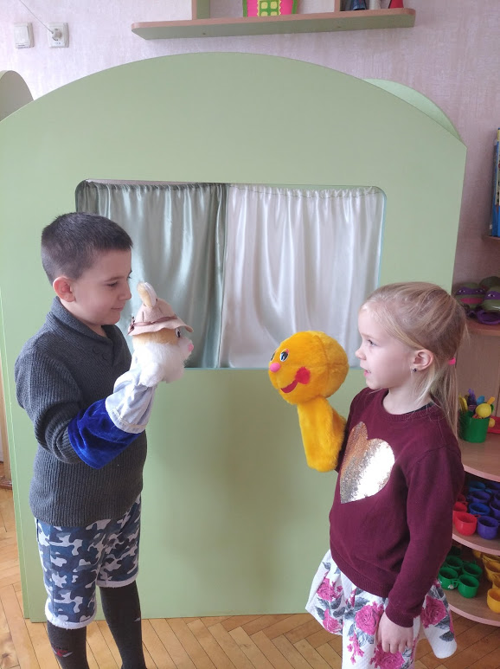
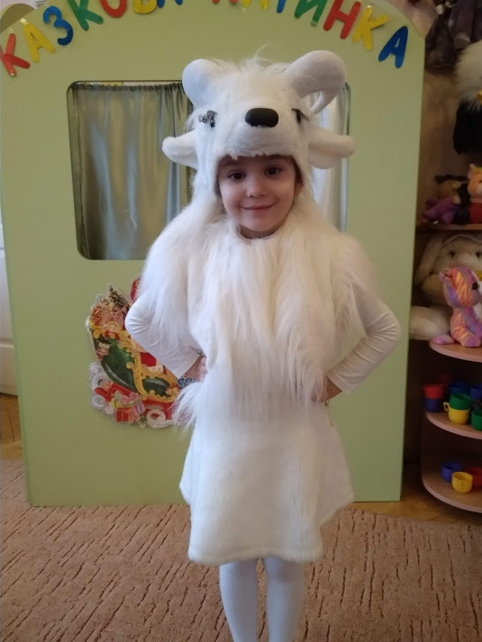
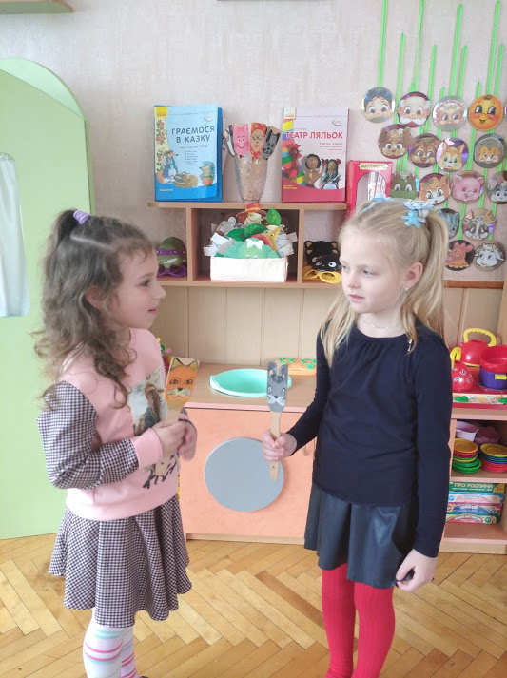
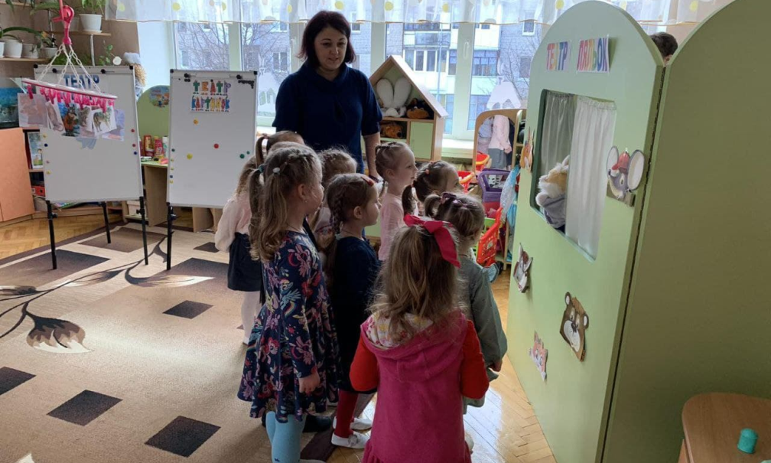
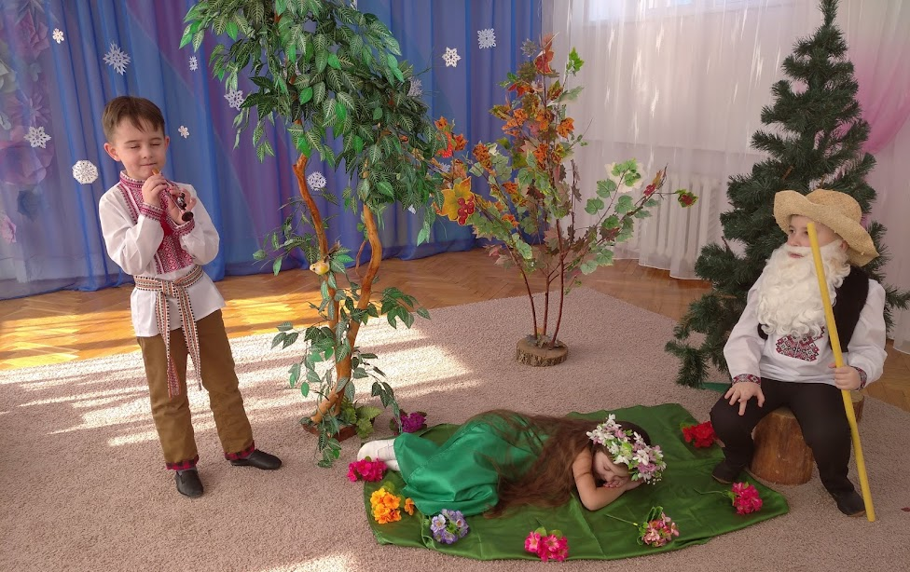

Slide 11
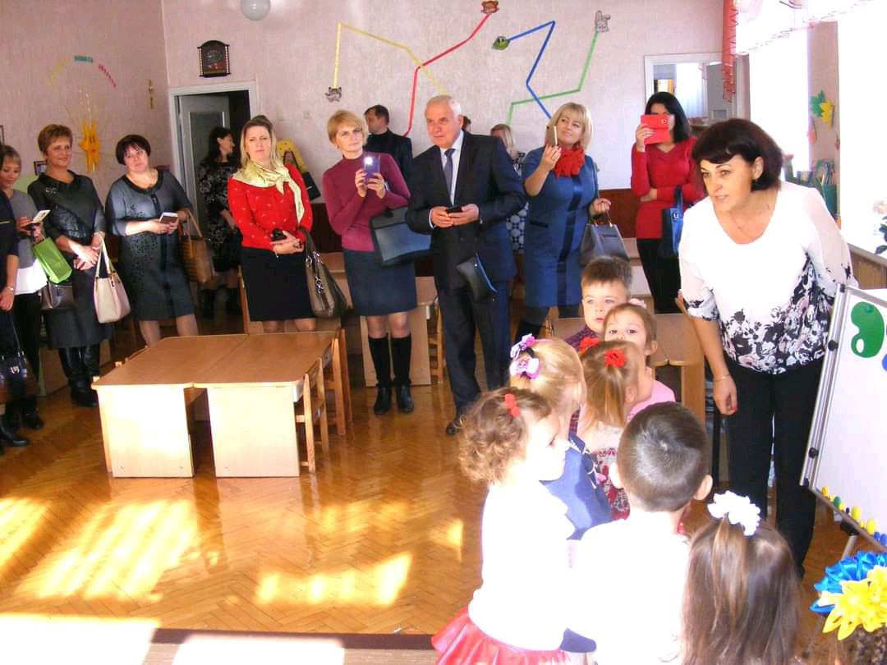
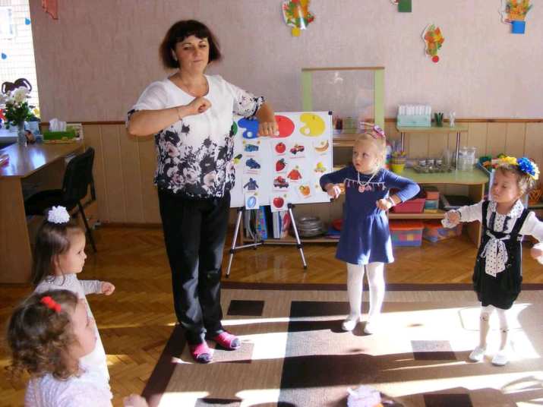
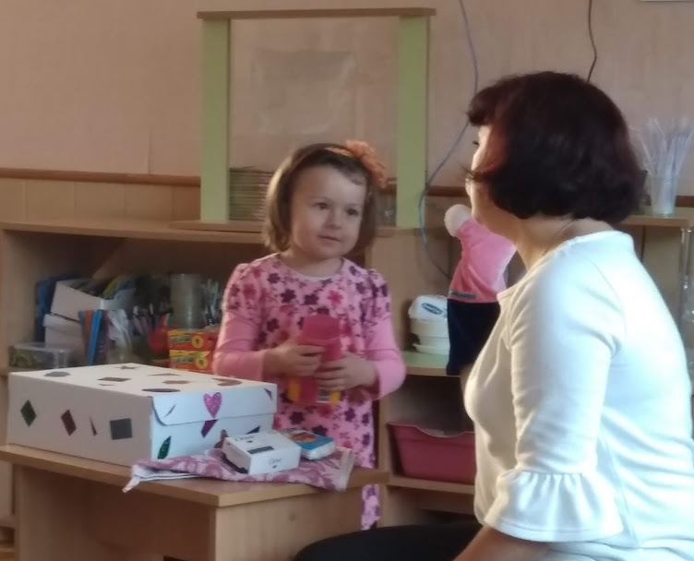
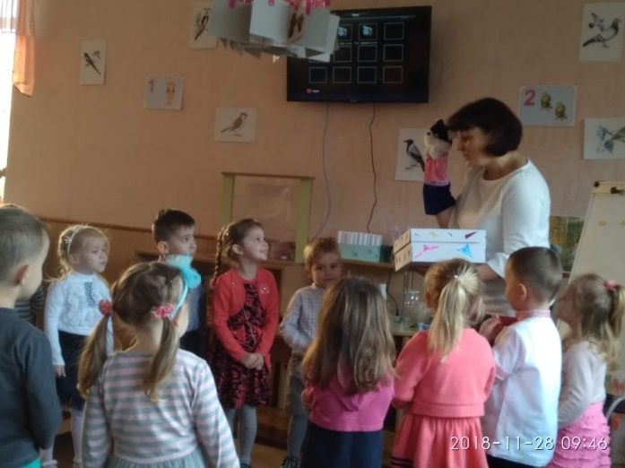
Відкриті заходи
Сюжетно-рольова гра “Театр” (міський), 2017 р.
Обмін досвідом (Д/гра “Відшукай за кольором”, Дихальна гімнастика Стрєльнікової (Суми), 2018 р.
Прогулянка на свіжому повітрі “Спостереження за ялинкою”, 2018 р.
Заняття з художньої літератури “Вивчення вірша Г.Бойка “Здоровим будь” за мнемотаблицею, 2018 р.

Slide 12
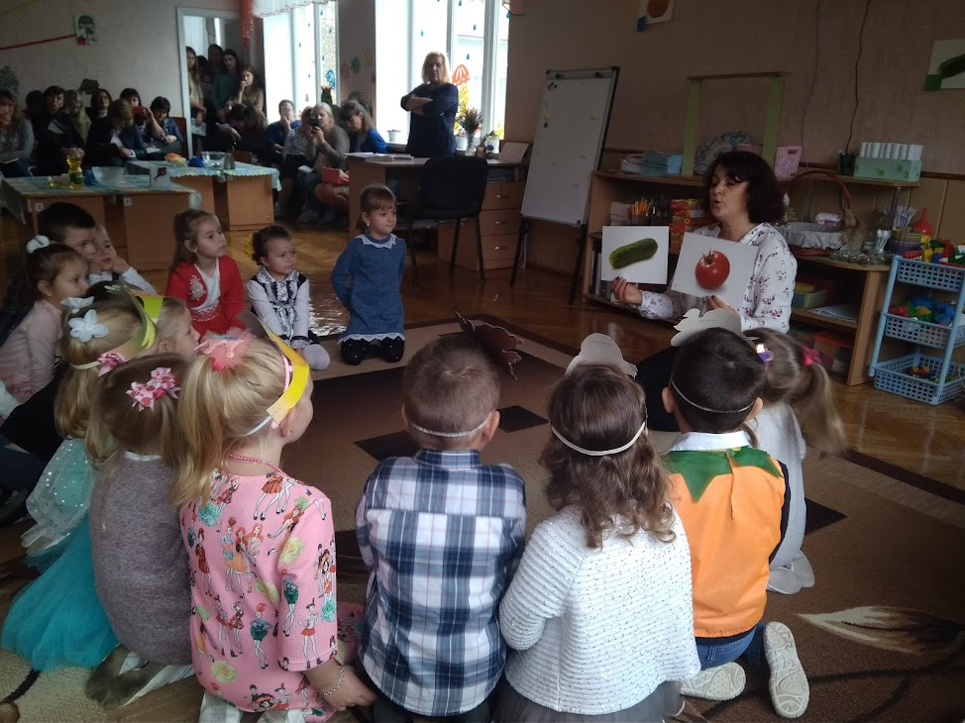
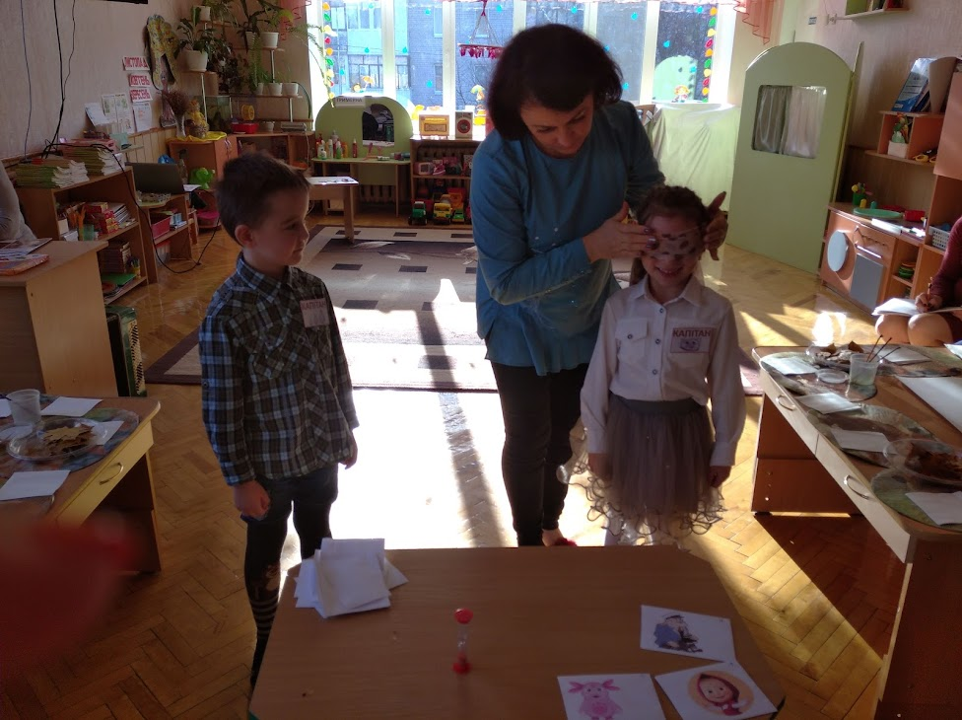
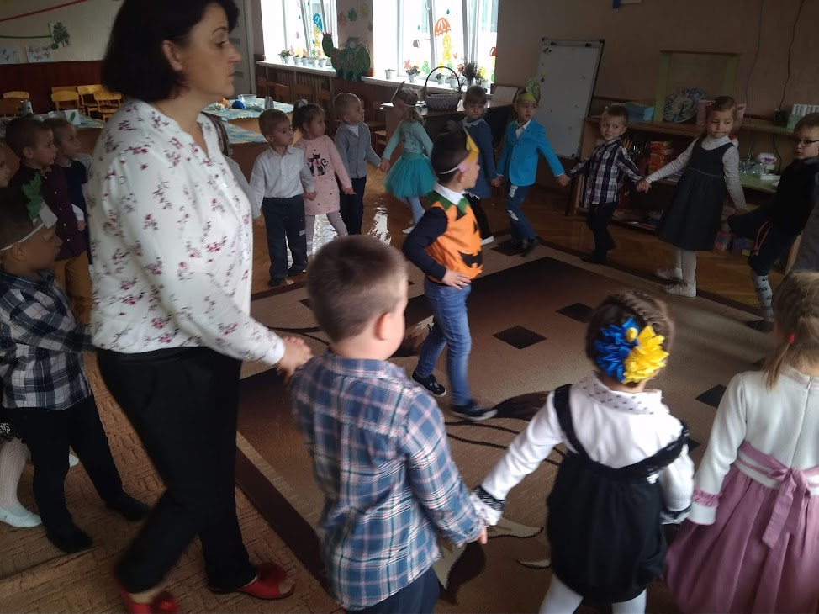
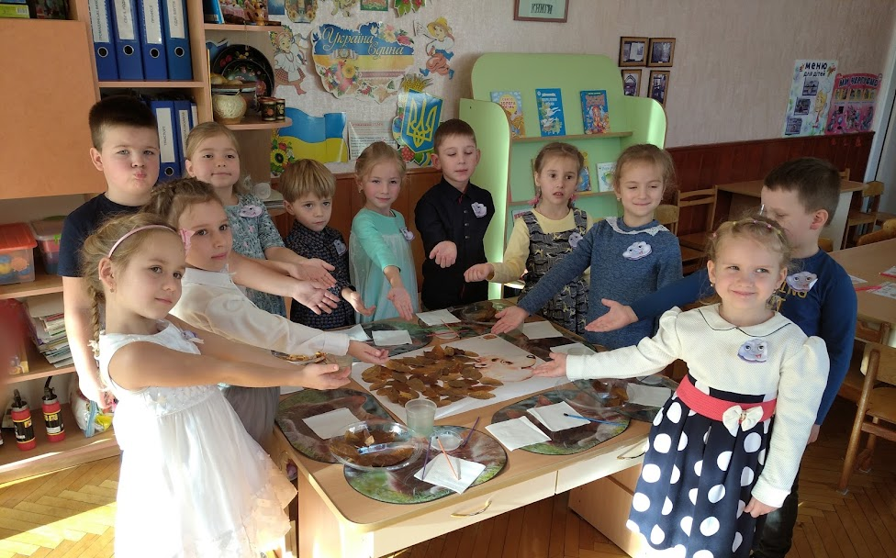
Відкриті заходи
Заняття “Ходить гарбуз по городу”, 2019 р.
Інтерактивна гра “Що? Де? Коли?” на тему: “Осінь”, 2020 р.

Slide 13
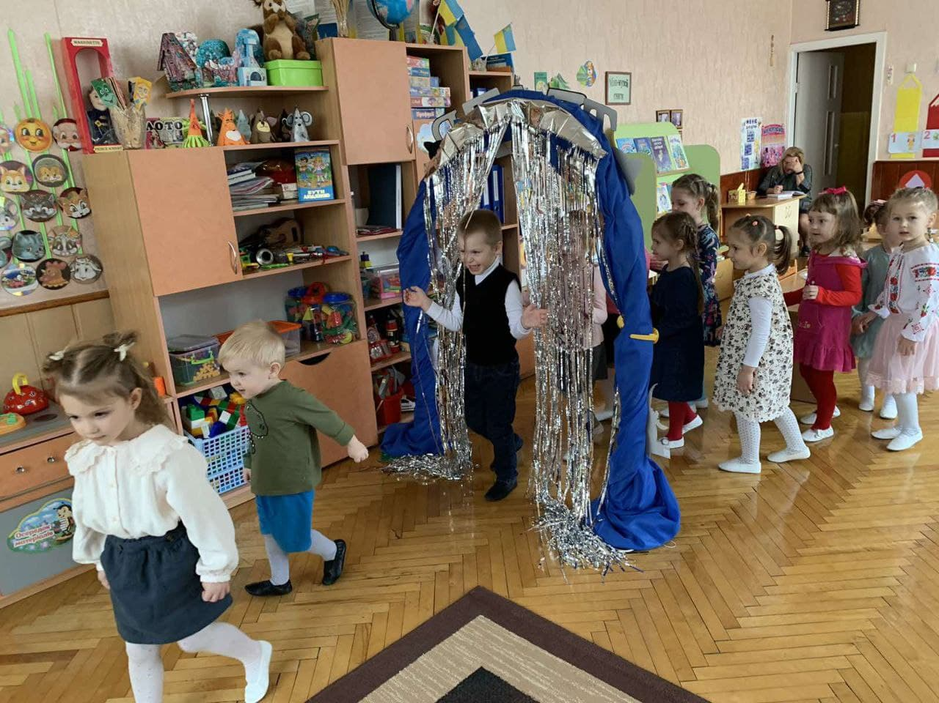
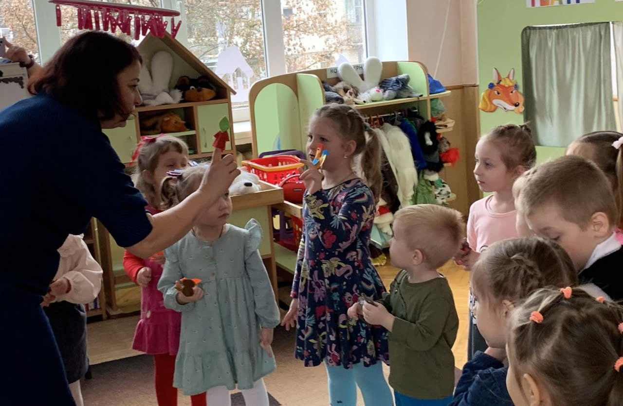
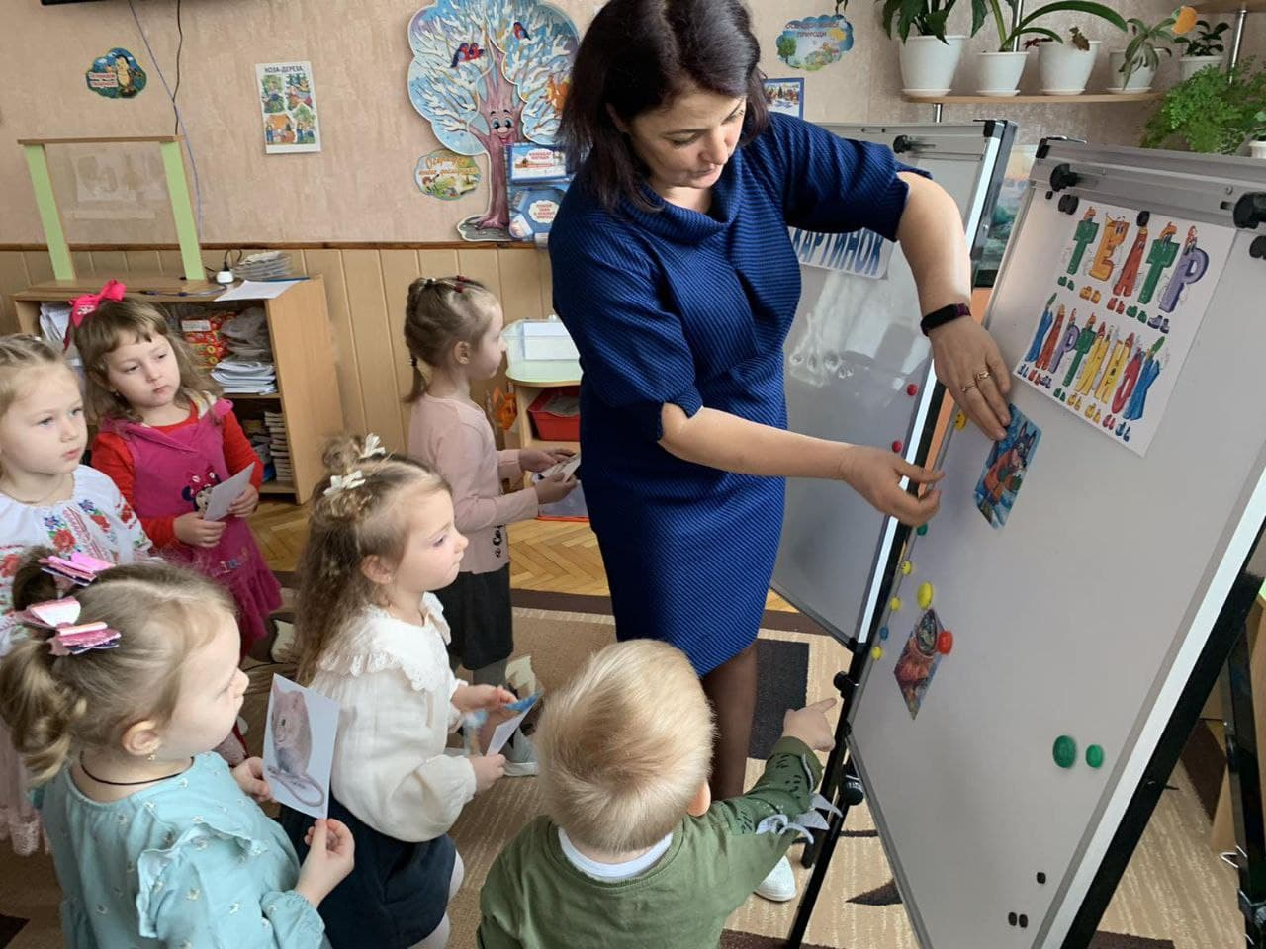
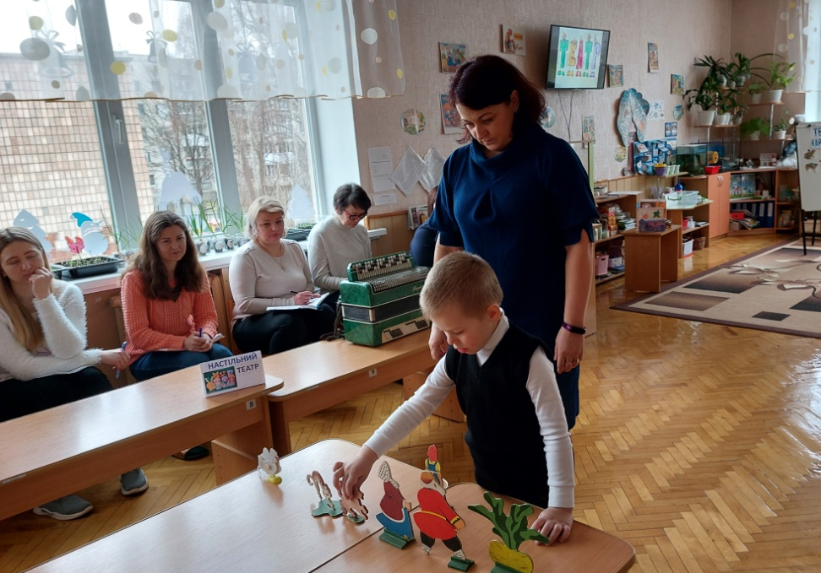
Відкриті заходи
Освітня ситуація “Подорож до Феї театру”, 2022р.

Slide 14
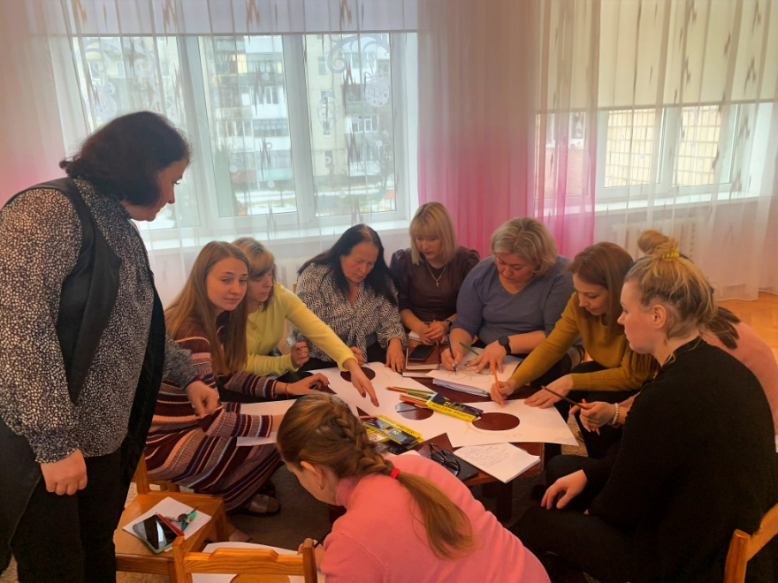
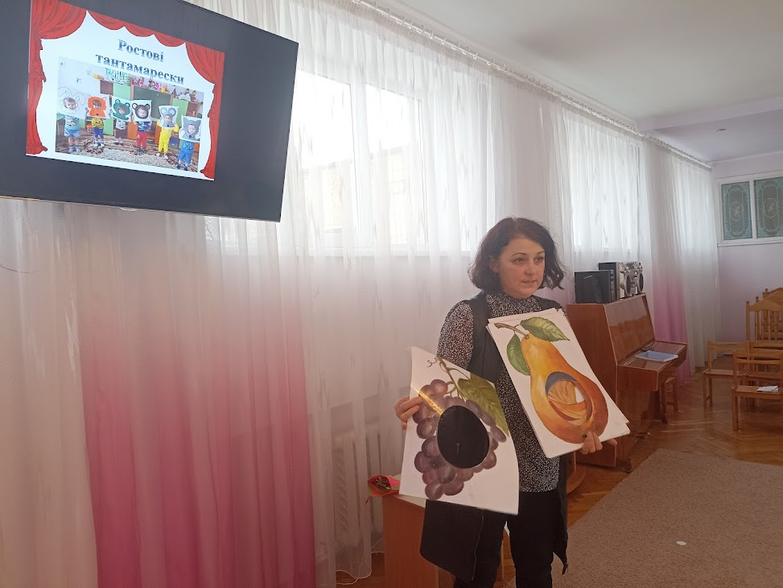
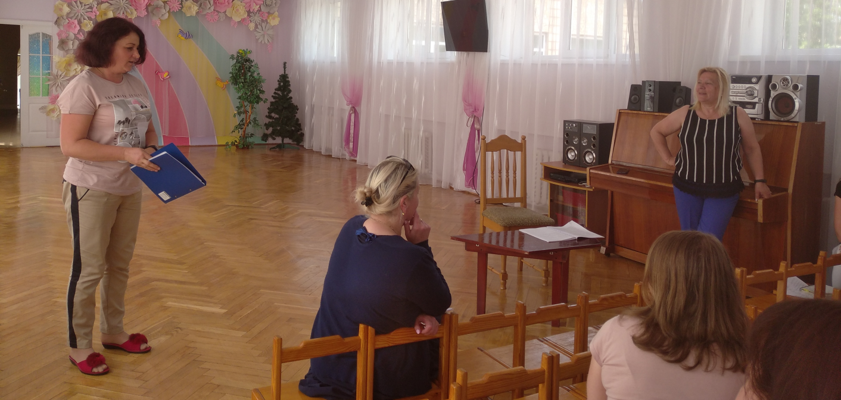
Участь в методичних заходах

Slide 15
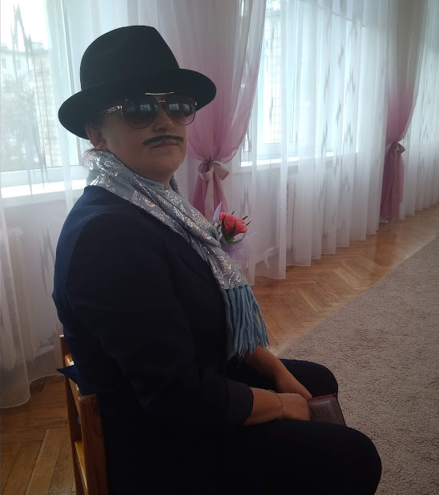
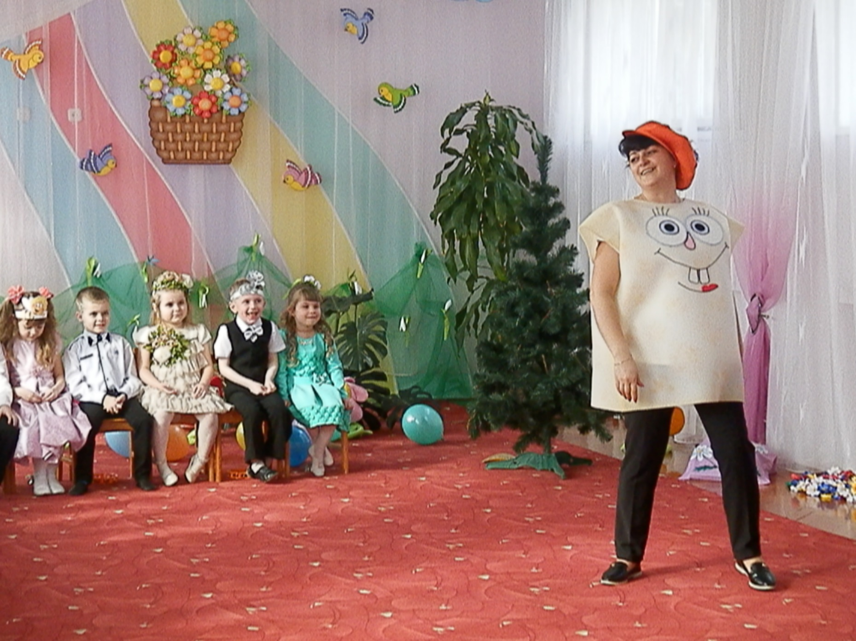
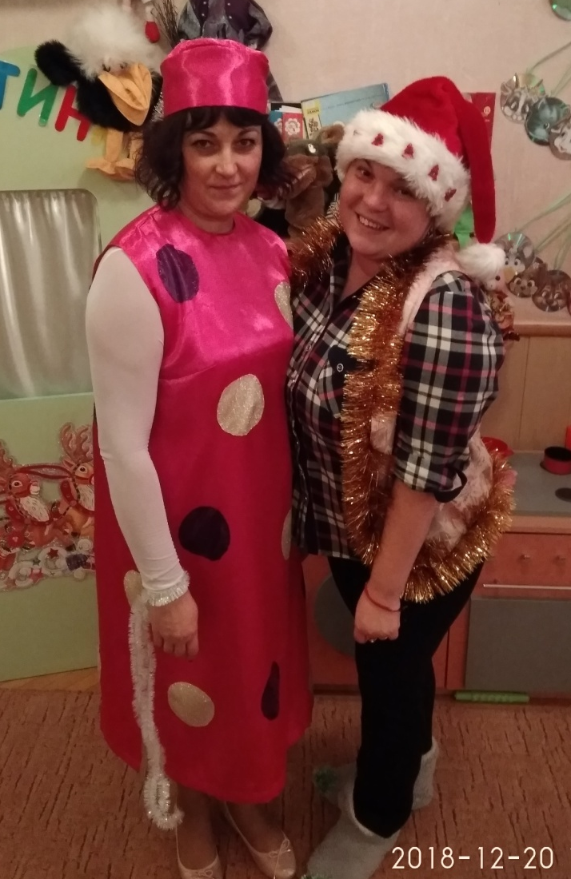
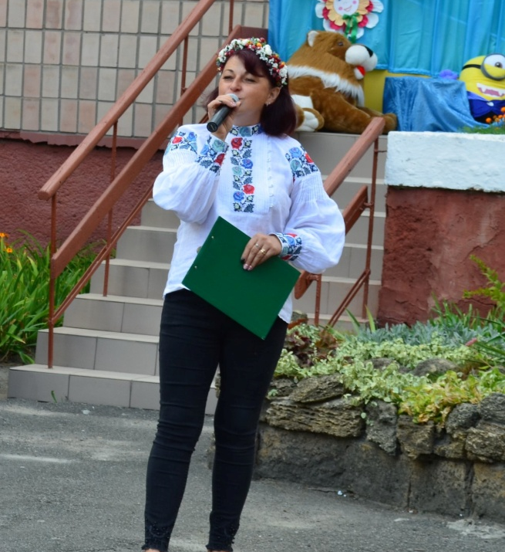
Мої ролі
2019
2019
2019
2018

Slide 16
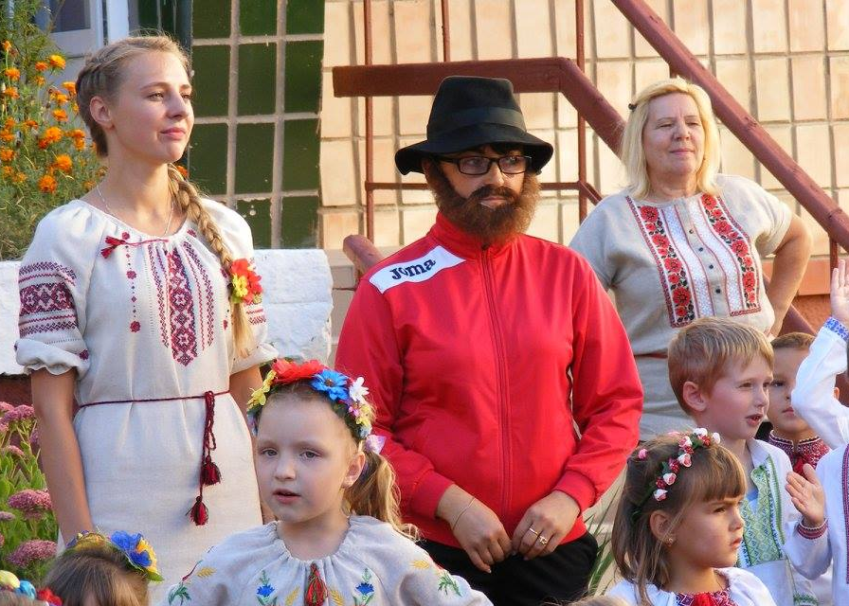
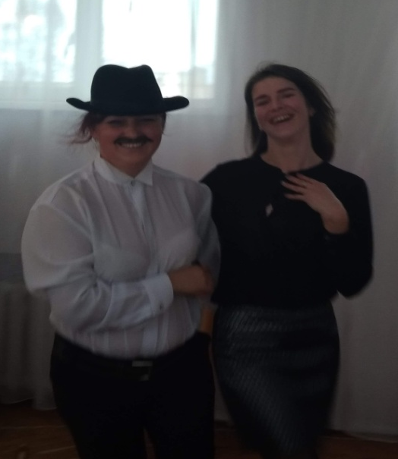
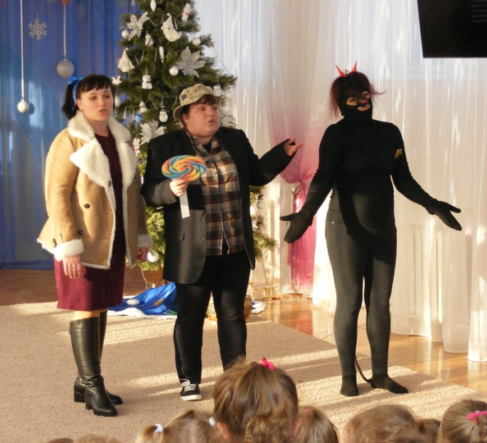
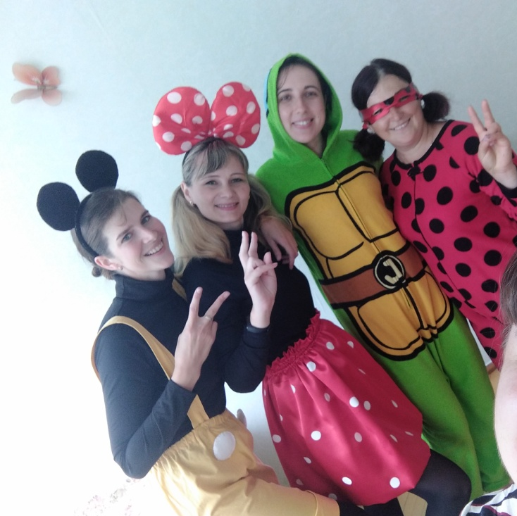
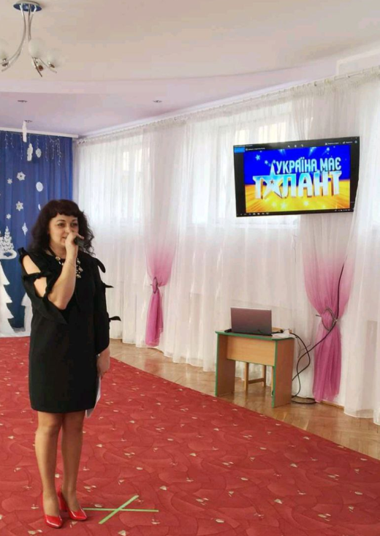
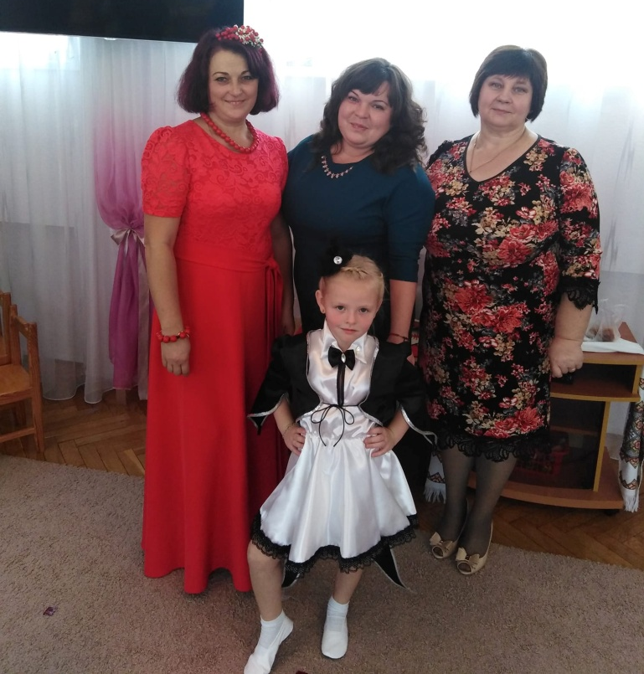
Мої ролі
2017
2019
2019
2019
2018
2019

Slide 17
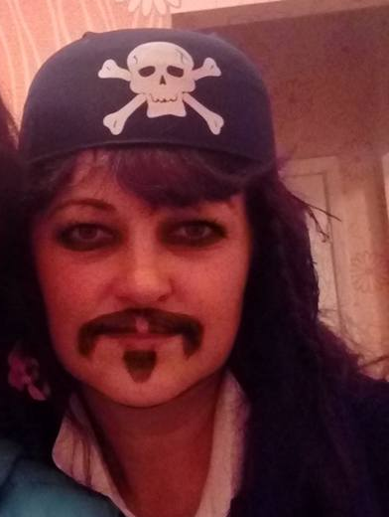
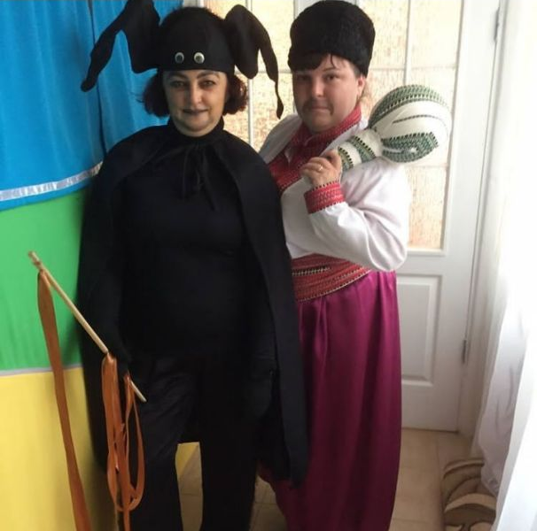
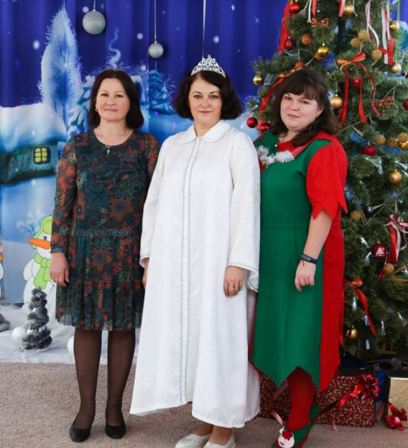
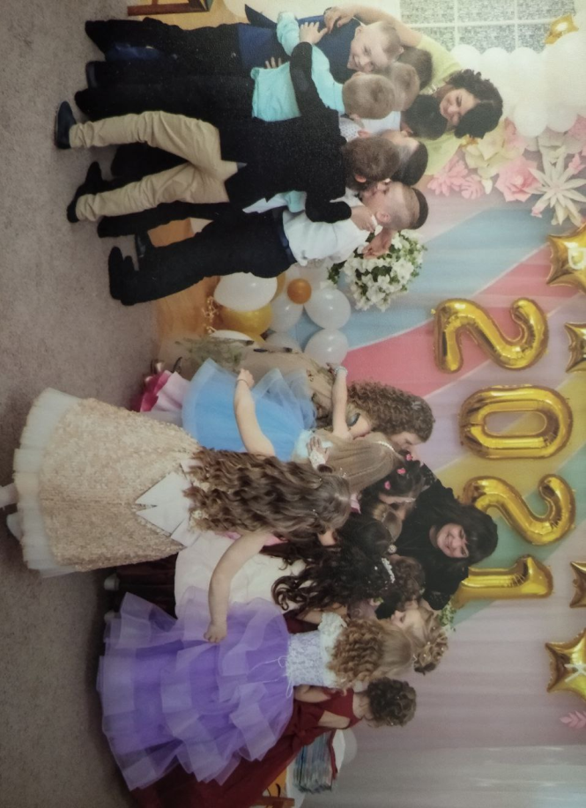
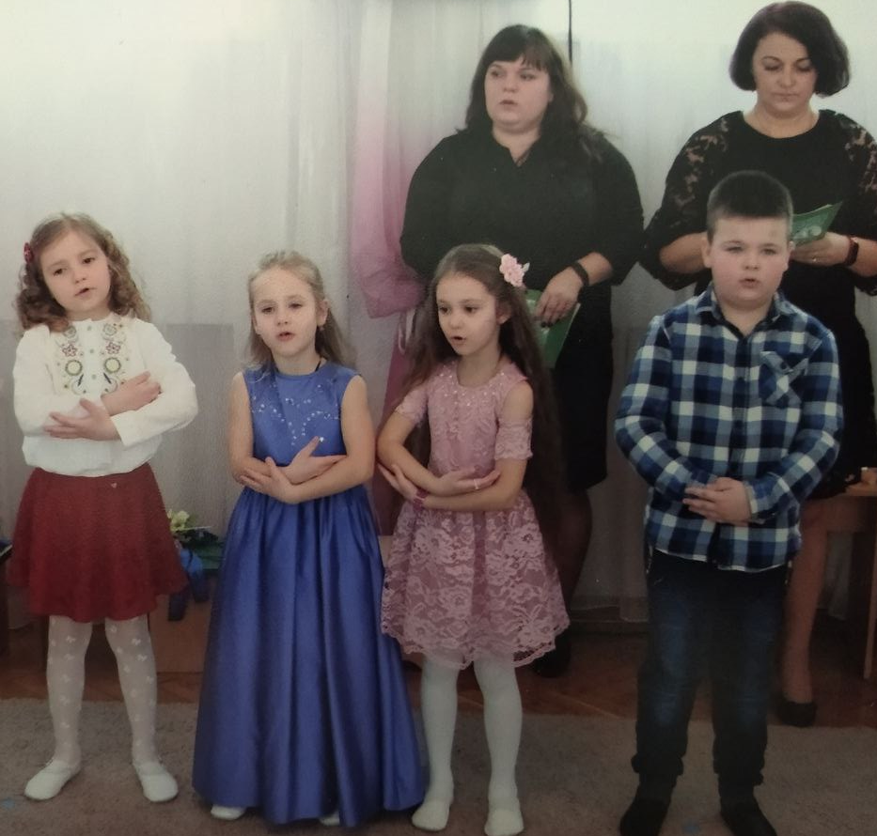
Мої ролі

